Slide 1

Metaverse Team
함종수, 서승훈,
이지화, 박형호

Slide 2

2022 CAI Lab Meeting
1. Carelab Metaverse Project
2. Carelab Metaverse Project 계획서
3. 향후계획

Slide 3
2022 CAI Lab Meeting
1. Carelab Metaverse Project

Slide 4
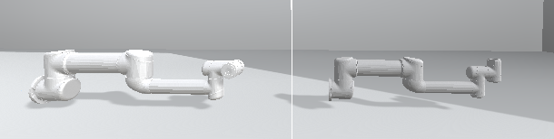
1. UR Robot – Unity 연동
* Homepose 상태에서, Link6, 즉,마지막 Link가 실제, 운용하고 있는 로봇과
다르다는것 발견 해당부분 재조립 및 Link Script 수정

Slide 5
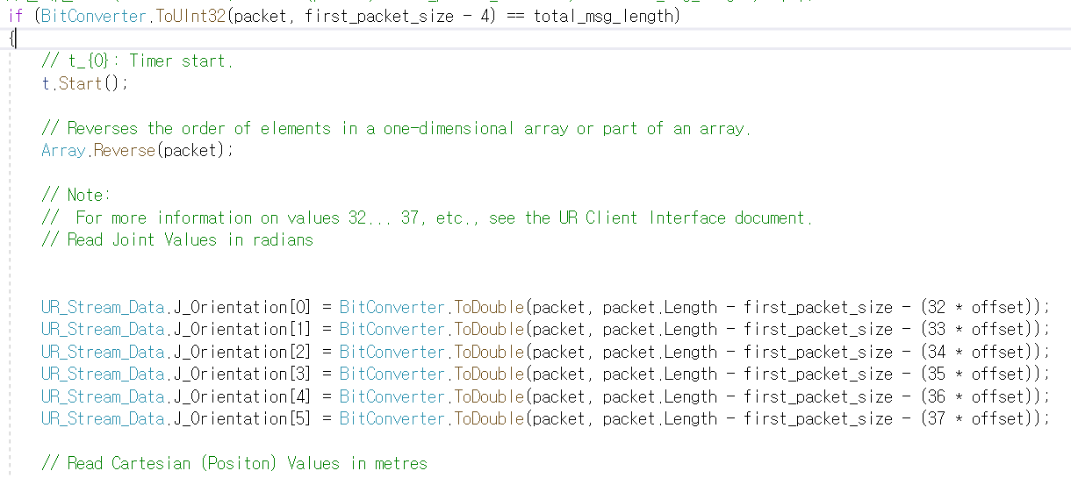
1. UR Robot – Unity 연동
Open Source에서 정의된 Packet Message 길이가 연구실에서 운용하고 있는 Packet Message 와 다르다는것을 포착하여, 재정의한 후 수정
해당, offset값은 8바이트로 정의되어있으며, 전체 메시지에서 필요한 데이터를 가져옴

Slide 6

1. UR Robot – Unity 연동

Slide 7
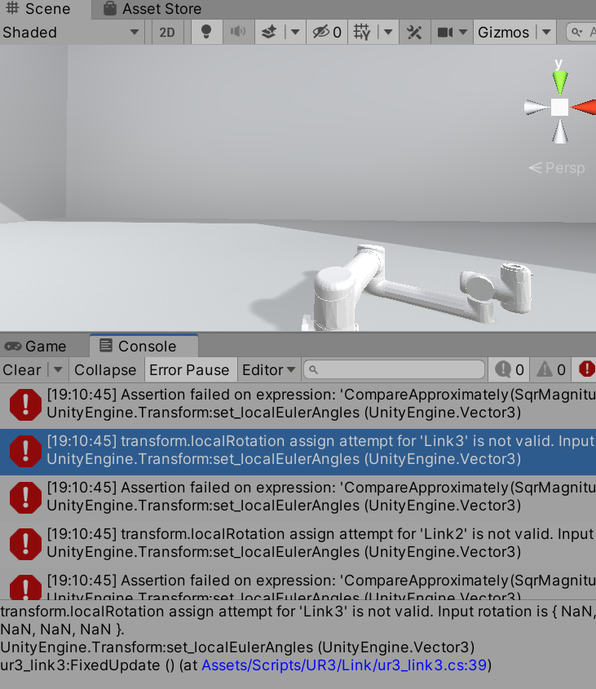
1. UR Robot – Unity 연동
UR Robot과의 통신중에 Joint 회전값에 Nan 값이 들어와 작동 도중 중단하는 현상 발생
현재 문제가 발생할 수 있는 부분 예외처리 하면서, 이부분 해결중
정상적인 값의 범위를 벗어난 데이터가 들어오면, 이전값을 받도록 구현
노트북으로 작업하고 있어서, Streaming 문제일수도 있다고 생각

Slide 8
2022 CAI Lab Meeting
2. Carelab Metaverse Project 계획서

Slide 9
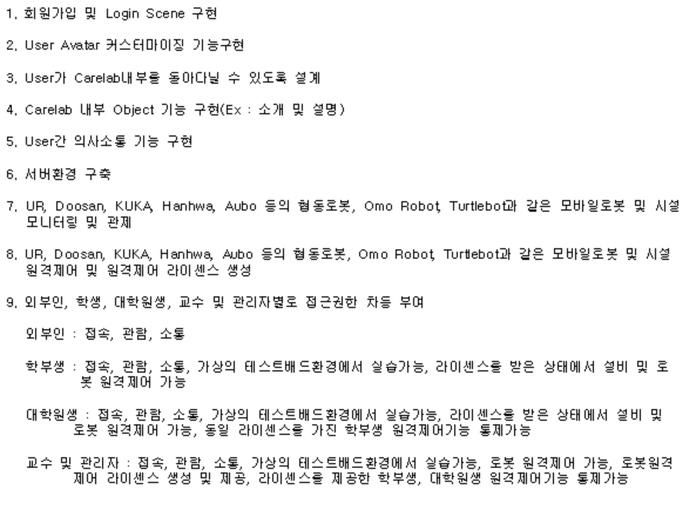
1. Carelab Metaverse Project 계획서
* 구현 가능성 여부를 떠나서, 아
이디어 스케치 수준으로 작성
* 라이센스라고 거창하게 표현했는데,
쉽게 생각하면, 그냥, 나중에 관리자
PC의 엑셀파일 같은 형태로 관리하
는 방법도 있음

Slide 10
2. Carelab Metaverse Project 계획서
구현용도?
어떤 기능을 구현할지? 어디까지 구현할지?
CAILAB 인원들이 작업할 범위? 외주 맡길 범위?
기간

Slide 11
2022 CAI Lab Meeting
3. 향후계획

Slide 12
UR Robot - Unity 연동, 용접팀이 사용하는 PC 환경에서 구축 시도
2. CARELAB Metaverse Project 계획서 작성
3. 계획서 작성 후에 윤교수님과 추가미팅 진행

Slide 13
감사합니다

Slide 14
재직자 석사?
Q & A

